Slide 1
Princíp fungovania Internetu

Slide 2
Internet
Internet je sieťou počítačových sietí. Najdôležitejšou úlohou siete je realizovať prenos informácie a jej manažovanie.
Internet poskytuje množstvo služieb, ktoré sú riadené protokolmi a určujú spôsob komunikácie zariadení a programov.

Slide 3
Internet
Počítačové siete sa delia na sedem vrstiev, z ktorých každá má inú úlohu.
Základným protokolom sieťovej vrstvy na internete je protokol IP verzie 4, alebo najnovšie aj protokol IP verzie 6.

Slide 4
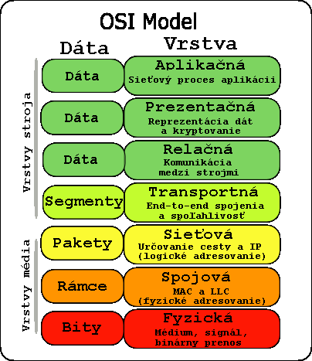
Internet

Slide 5
IP adresa
Každý server je na Internete označený číslom, ktorému hovoríme
IP adresa
Má podobu štyroch čísel (každé v rozsahu od 0 po 255), ktoré sú oddelené bodkou napr.
194.228.50.53

Slide 6
IP adresa
194.228.50.53
Najčastejšie sú prvé dve čísla na identifikovanie siete a druhé dve na identifikovanie počítača.
Každé číslo je jedinečné, neexistujú dva servery s rovnakým číslom.

Slide 7
IP adresa
Stačí poznať IP adresu servera a môžem s ním komunikovať.
Každej textovej doméne zodpovedá jedna IP adresa.
IP adresy sú v praktickom styku nahradené doménovými adresami
www.zs1jarovnice.edupage.org

Slide 8
Doména (textový názov serveru)
Doménové meno sa skladá z troch základných častí:
www.centrum.sk

Slide 9
Doména (textový názov serveru)
www.centrum.sk
sú doménou tretej úrovne
skratky 3x
w World w Wide w Web

Slide 10
Doména (textový názov serveru)
www.centrum.sk
je samotný doménový názov
Doménový názov si môžeme zaregistrovať za poplatok

Slide 11
Doména (textový názov serveru)
www.centrum.sk
koncovka je doménou prvého radu,
je veľmi prísne regulovaná
Každý štát má svoju vlastnú koncovku

Slide 12
Doména
Najvyššou doménou je vždy národná doména (sk, cz, eu, pl,...). Ak prestane fungovať, nefunguje žiadna poddoména.
príklad: www.zsjarovnice.sk
doména národná doména
www.zs1jarovnice.edupage.org
subdoména doména národná doména

Slide 13
Doména
Koncovky všeobecného použitia
.com komerčné subjekty
.eu európska únia
.net sieťové služby
.gov štátna správa
.info informačné weby
.aero letecké spoločností

Slide 14
Protokol
Správny doménový zápis obsahuje aj protokol http, pomocou ktorého sa prenášajú dáta. Vďaka tomu, zápis adresy vyzerá takto:
http://www.centrum.sk
h Hyper t Text t Transfer p Protocol

Slide 15
Protokol
HTTP je protokol pre prenos dokumentov medzi servermi a klientmi služby www
FTP je protokol určený na prenos súborov medzi počítačmi či už na internete alebo lokálnej sieti
f File t Transfer p Protocol

Slide 16
Protokol
FTP spoznáme tak, že vidíme namiesto „http“ na začiatku adresy „ftp“.
ftp://slunecnice.cz
ftp://stahuj.cz
ftp://sony.com

Slide 17
SMTP
je jednoduchý protokol umožňujúci prenos e-mailov medzi stanicami
s Simple m Mail t Transfer p Protocol

Slide 18
ZDROJE
www.wikipedia.sk
www.zborovna.sk
www.google.sk
Ďakujem za pozornosť !

